Slide 1
Как разговорить урок литературы?!
Организация диалогового обучения
Данилова Н.В.,
учитель русского языка и литературы
МАОУ «Гимназия №1»

Slide 2
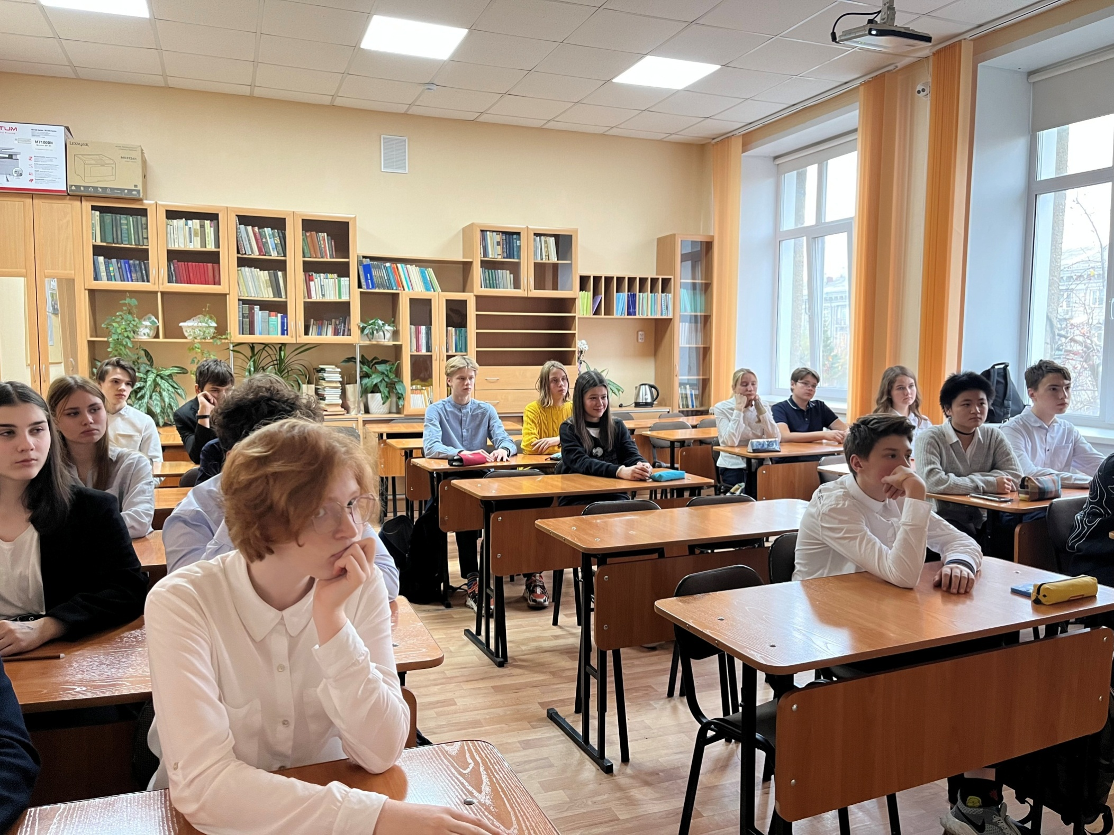

Slide 3
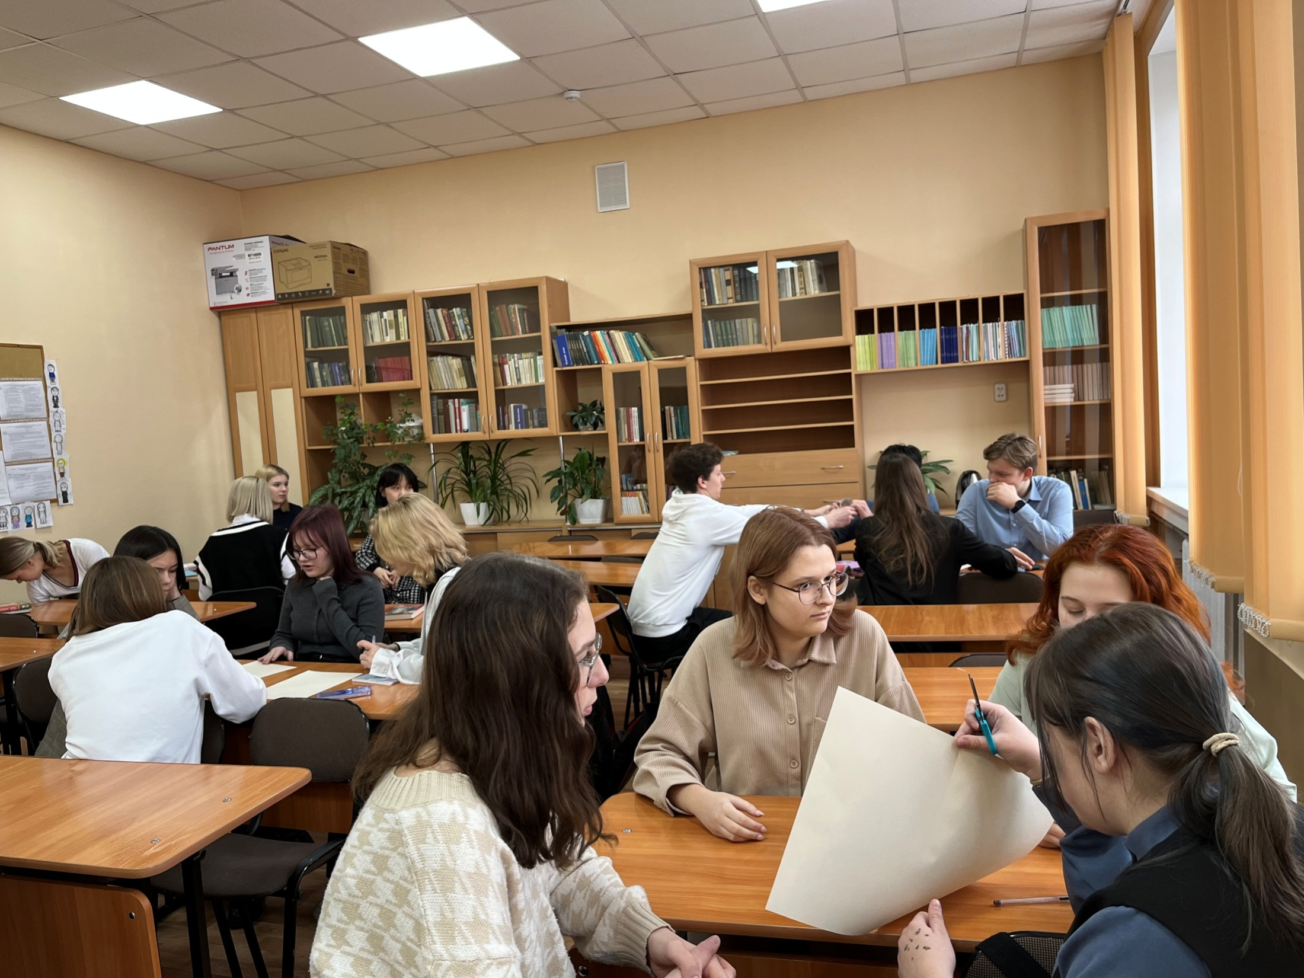

Slide 4
Правило «7 секунд»
Ключевая идея!!!
Увеличение объема времени ожидания ответа с трех до семи секунд влияет на продолжительность ответов учеников, количество добровольных ответов, частоту дискуссионных ответов.

Slide 5
Методика «Холодный обзвон»
Ключевая идея!!!
Чтобы ученики знали, что от них всегда ждут активного участия в учебном процессе, вызывайте их независимо от того, подняли ли они руку.

Slide 6
Методика «Все пишут»
Ключевая идея!!!
Добивайтесь более активного и полного участия в обсуждении, предоставляя возможность учащимся сформулировать мысли в письменном виде. «Я пишу, чтобы понять, что я думаю».

Slide 7
Технология «ПОПС-формула»
П – позиция
«Я считаю, что…», «На мой взгляд», «Я согласен с…».
О – обоснование, объяснение своей позиции.
В данном блоке основной вопрос – почему вы так думаете?
П – примеры
«Например…», «Я могу доказать это на примере…».
С – следствие (суждение или умозаключение)
«Таким образом…», «Подводя итог…», «Поэтому…», «Исходя из сказанного, я делаю вывод о том, что…».

Slide 8
учитель-класс учитель-группа учитель-ученик ученик-ученик

Slide 9
Урок литературы в 9 классе «Традиции и новаторство в изображении «маленького человека» (по повести А.С. Пушкина «Станционный смотритель»)

Slide 10
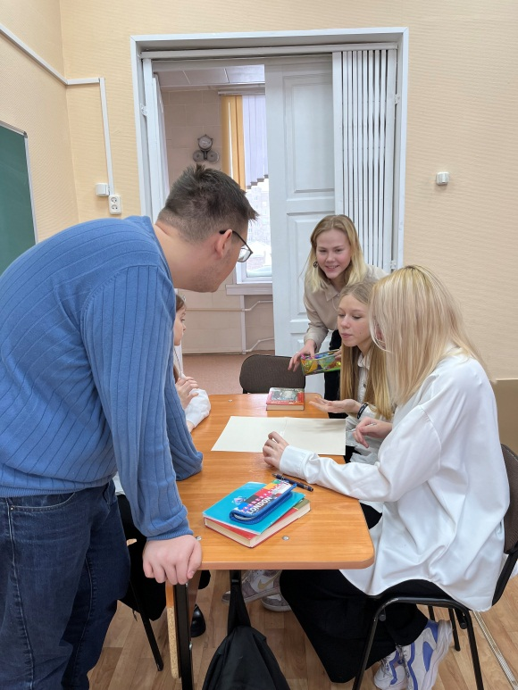
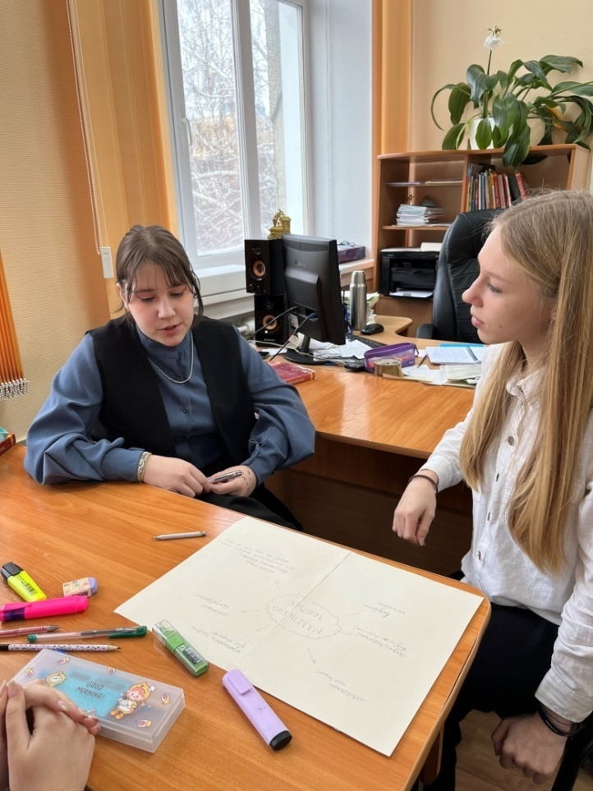
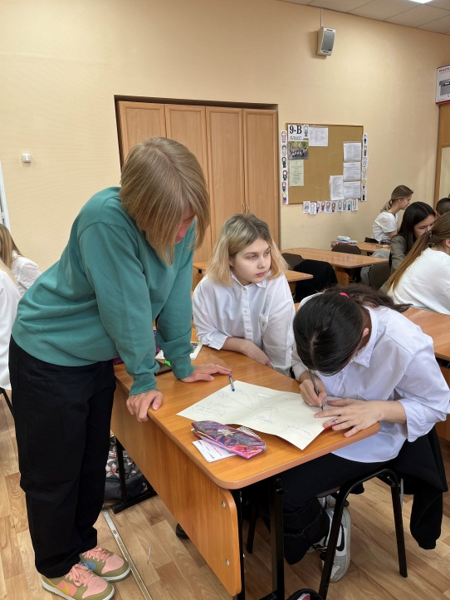
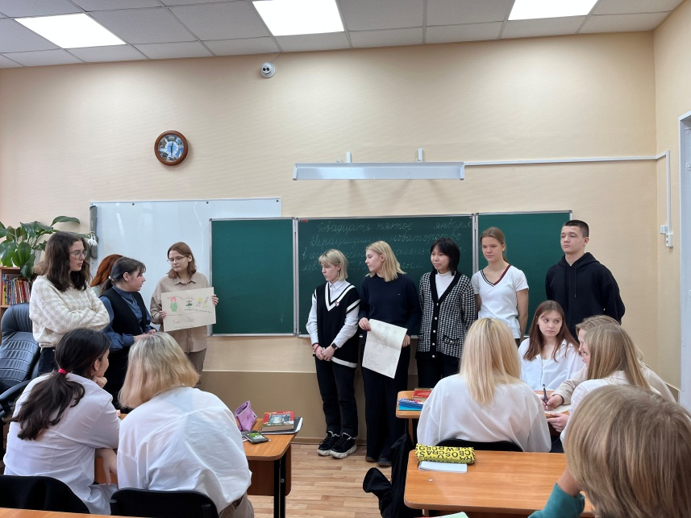

Slide 11
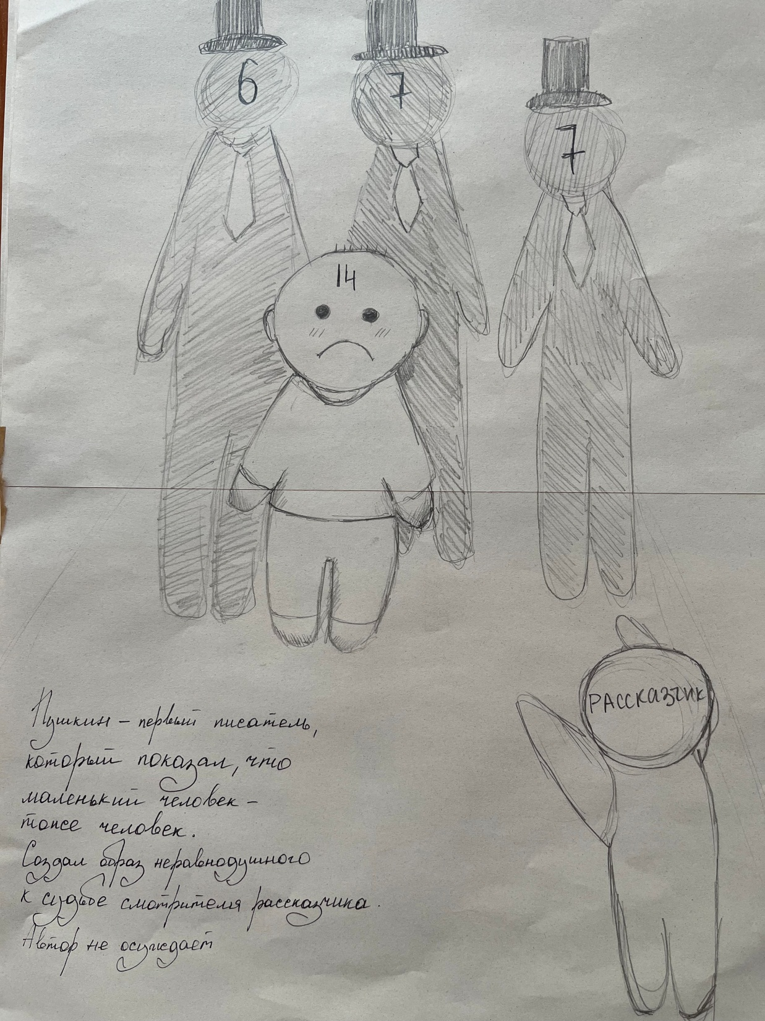

Slide 12
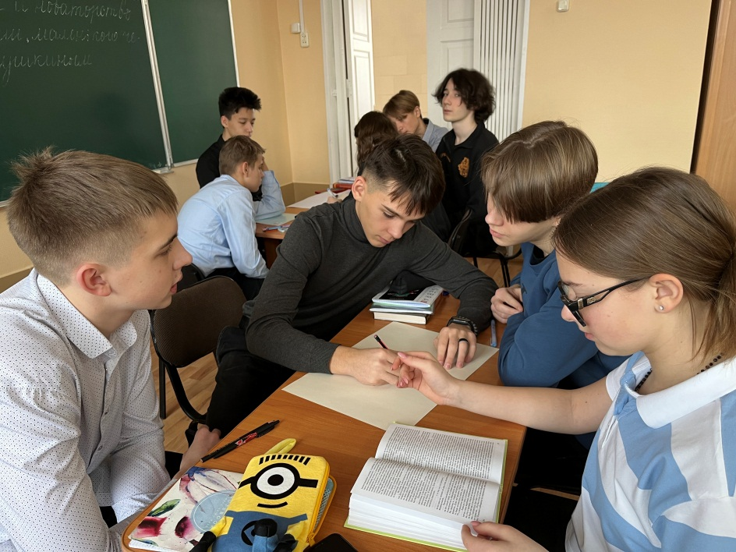
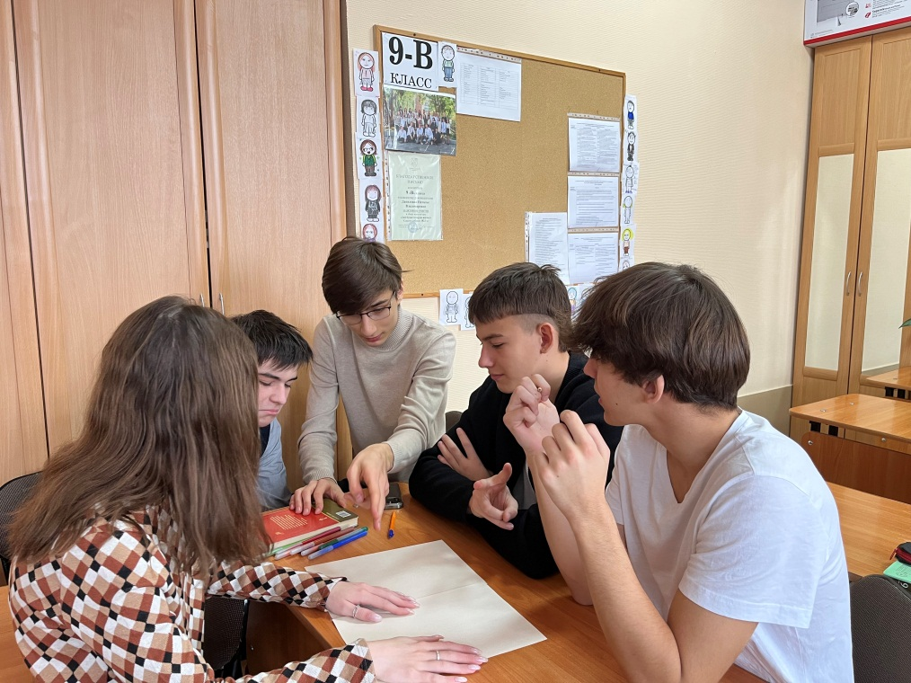
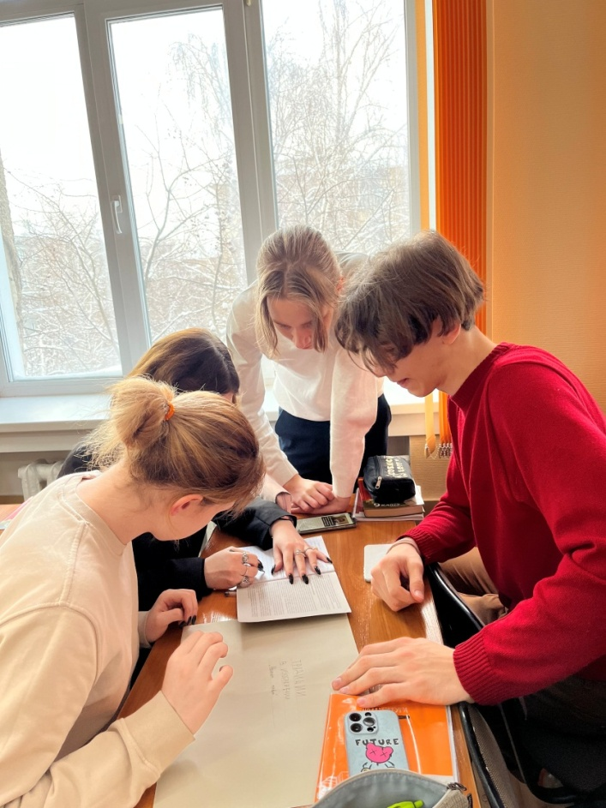

Slide 13
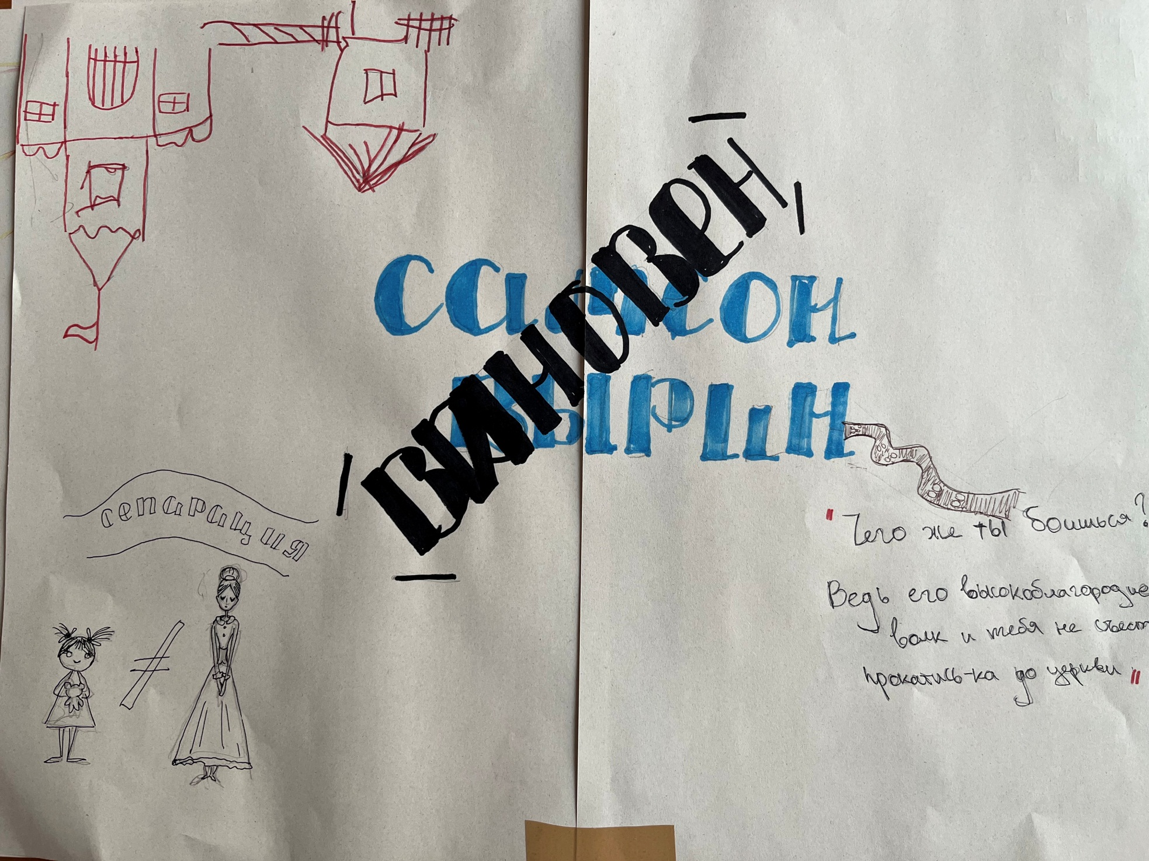

Slide 14
Методики стратегии приёмы приёмчики «фишечки»…

Slide 15
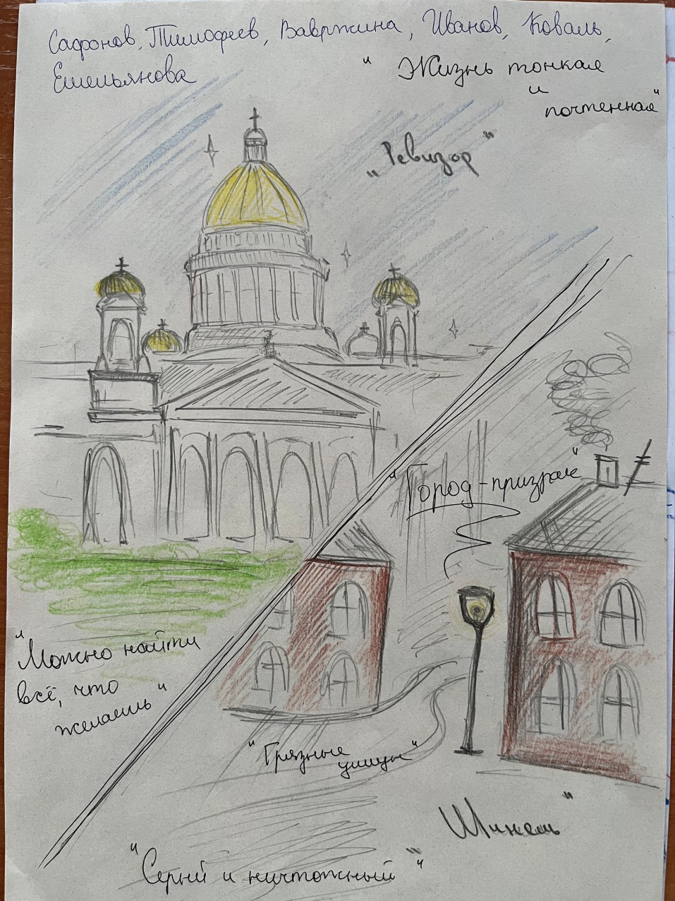
Методика «Говорящий постер»

Slide 16
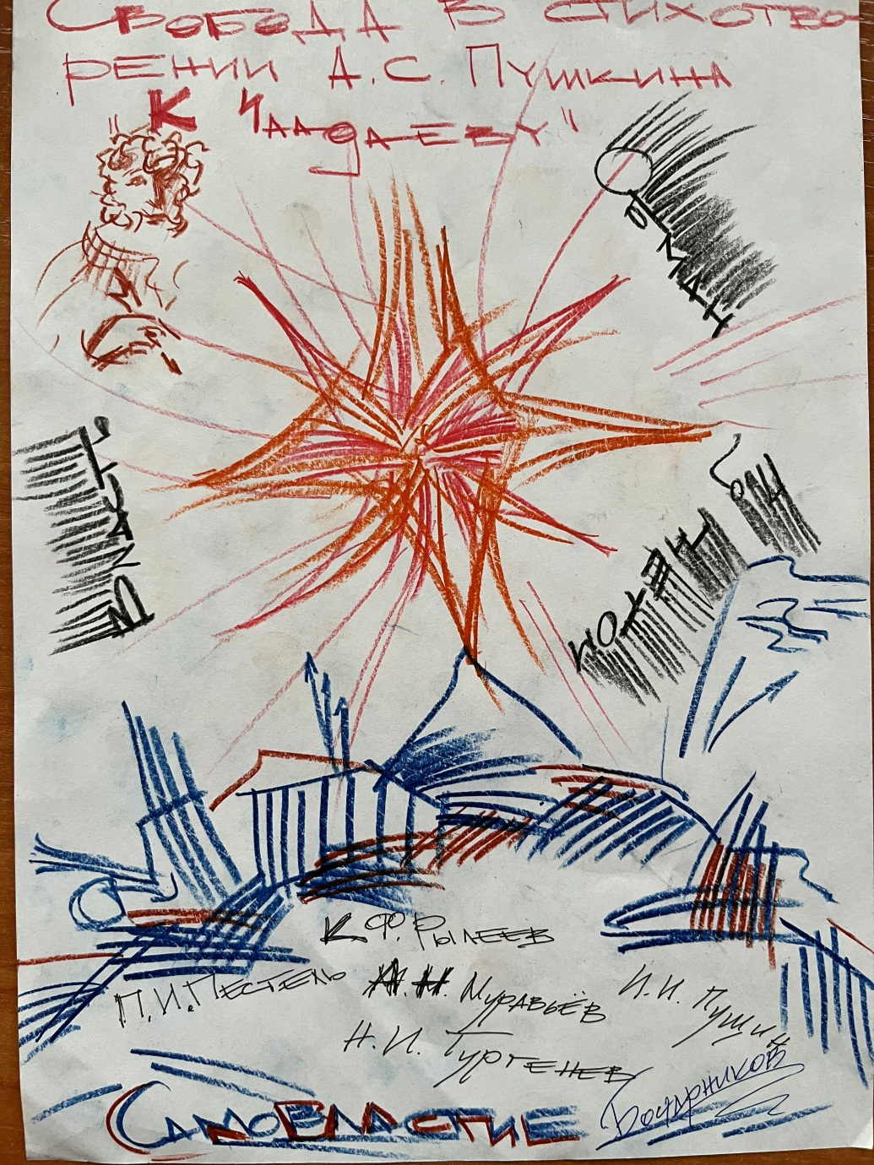
Методика «Говорящий постер»

Slide 17
Интерактивная ролевая игра «Аллея мнений»

Slide 18
Ток-шоу
Прав ли Онегин, отвергая «наивной девочки любовь»?
Есть ли у героя нравственная альтернатива?
Считаете ли вы действия Онегина благородными?
Почему «законодательница зал», «богиня царственной Невы» вызвала горячее чувство в «остывшем сердце» героя?

Slide 19
Дебаты «Теория Раскольникова: оправдана или не оправдана»
Спикеры от каждой команды выступают по алгоритму:
- приветствие слушателей;
- представление команды и самого себя; вступление (обоснование актуальности темы);
- определение понятий (дефиниций) темы;
- выдвижение критерия;
- аргументация;
- заключение;
- благодарность за внимание. (3-4 минуты).

Slide 20
SWOT-анализ
СИЛЬНЫЕ СТОРОНЫ СЛАБЫЕ СТОРОНЫ
«Чичиковщина»
ВОЗМОЖНОСТИ УГРОЗЫ

Slide 21
Диалоговое обучение
ПРИНЦИПЫ
Коллективности
Взаимности
Совокупности
Поддержки
Целенаправленности

